Slide 1
МБОУ ЯЛКЫНСКАЯ СОШ АЛЕКСЕЕВСКИЙ МУНИЦИПАЛЬНЫЙ РАЙОН РТ
2 класс
Презентацию выполнила:
учитель начальных классов
Бочкарева Людмила Николаевна
ВИЗИТКА КЛАССА

Slide 2
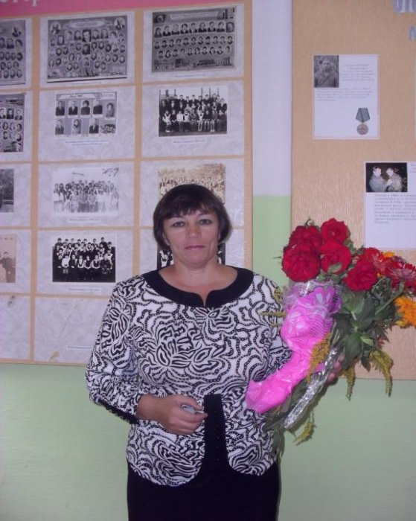
Классный руководитель
Бочкарева
Людмила
Николаевна

Slide 3
Итоги успеваемости за 2012 – 13 уч.г. 2 класс 1 четверть

Slide 4
Итоги успеваемости за 2012 – 13 уч.г. 2 класс 2 четверть

Slide 5
Мир наших увлечений

Slide 6
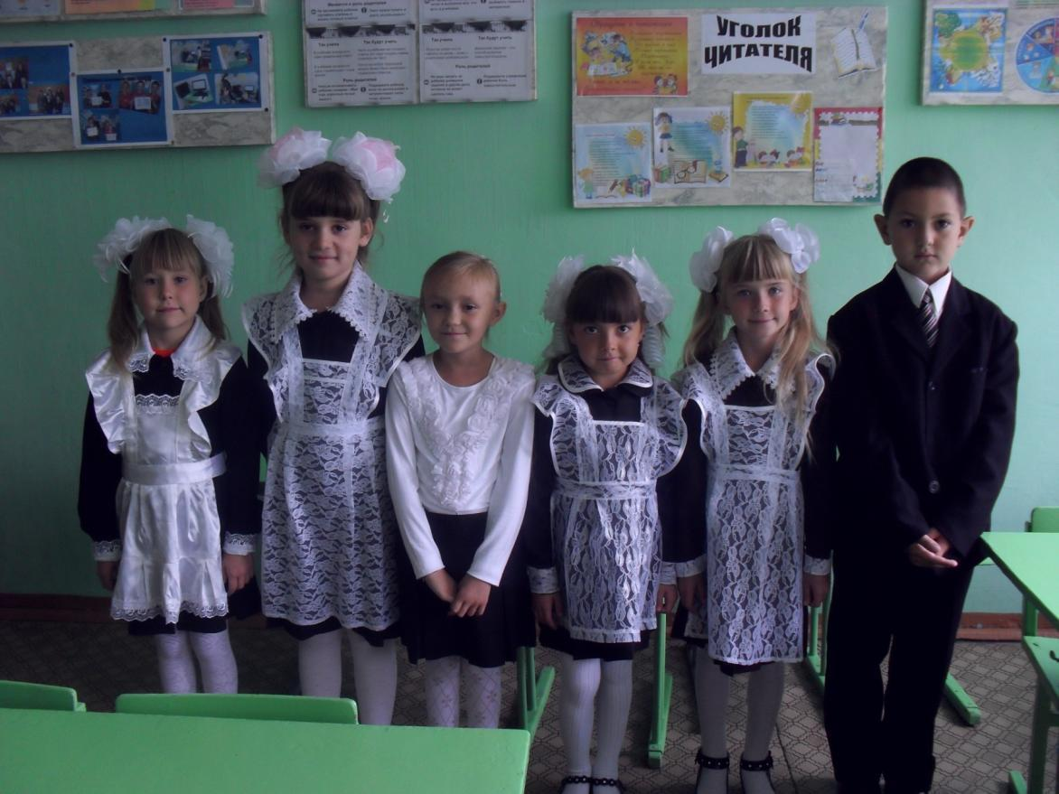
Наш веселый дружный класс! 2 класс

Slide 7
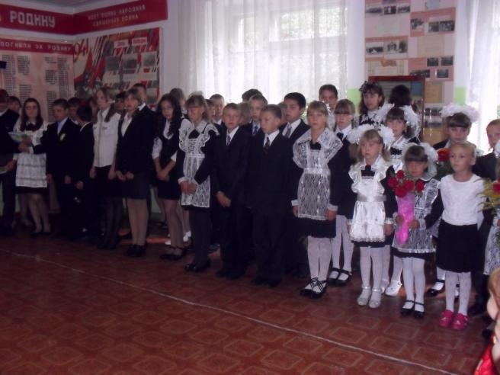
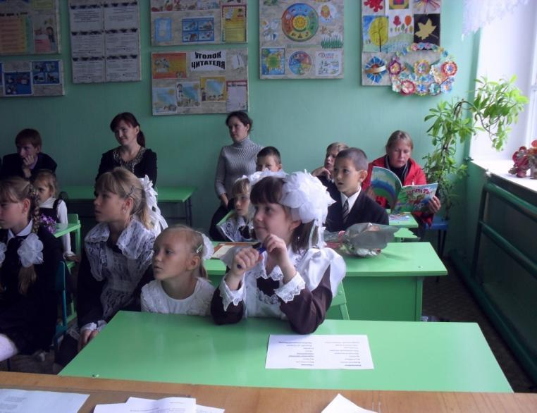
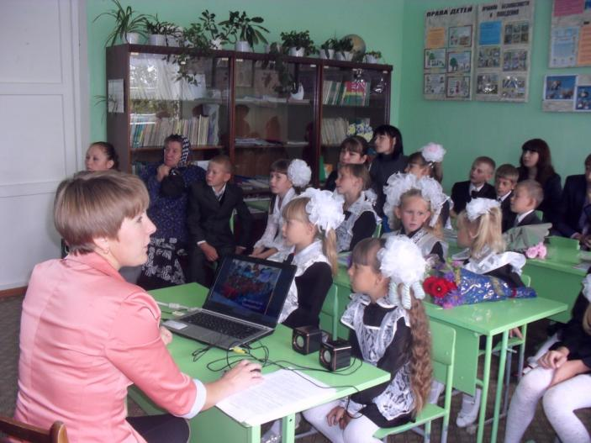
1 СЕНТЯБРЯ

Slide 8
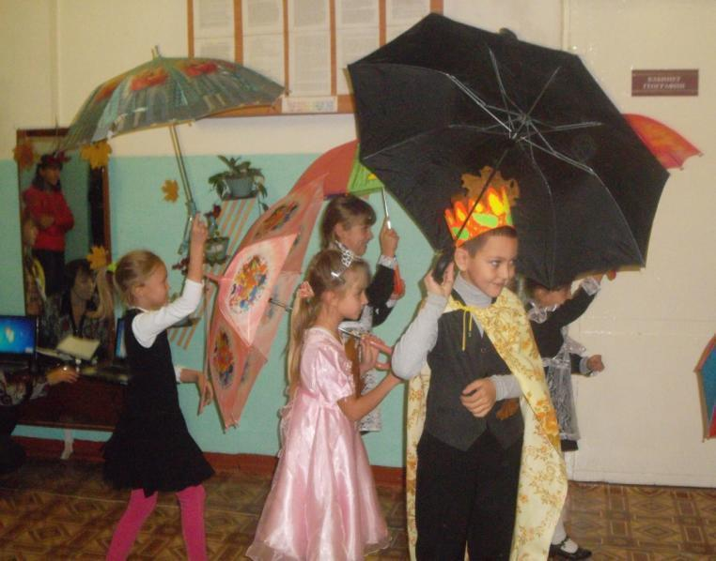
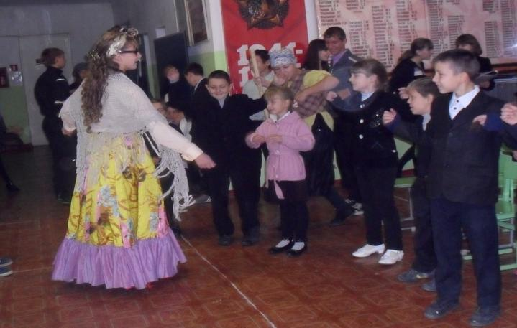
Осенний праздник

Slide 9
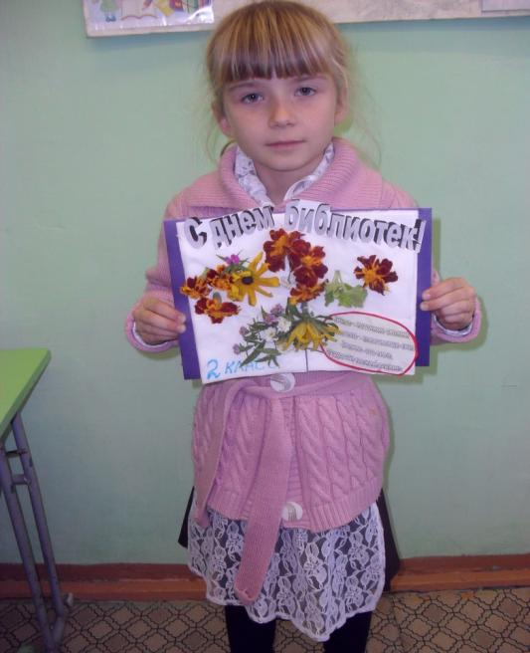
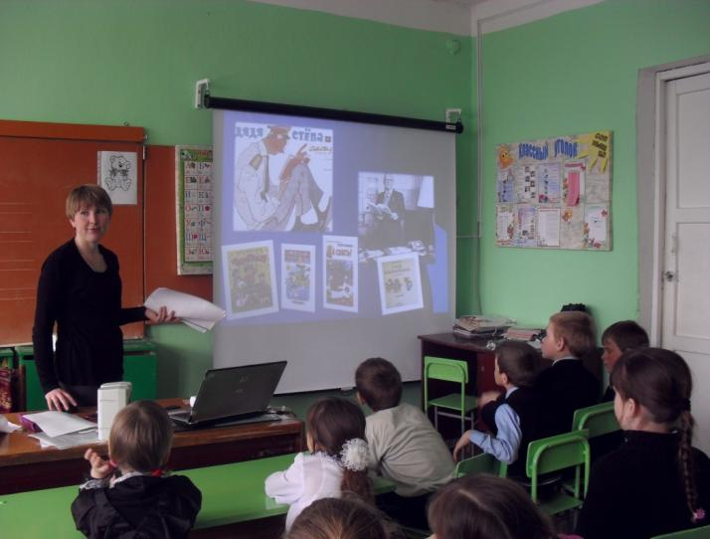
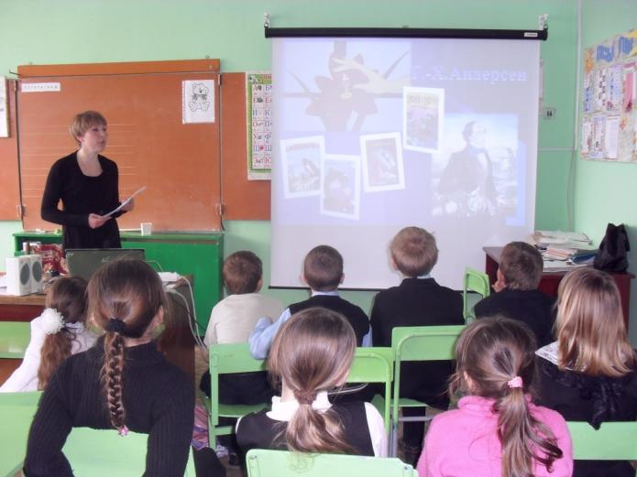
ДЕНЬ БИБЛИОТЕК

Slide 10
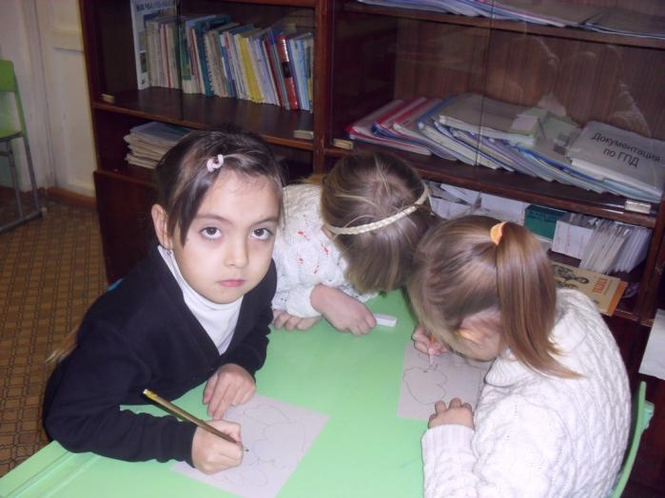
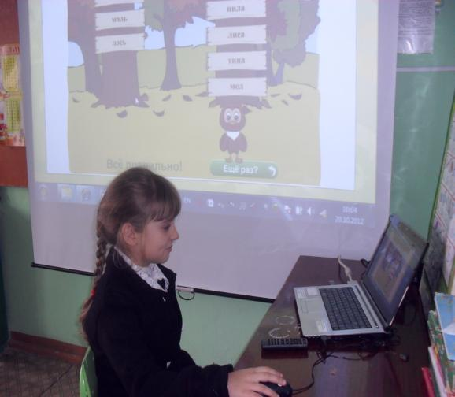
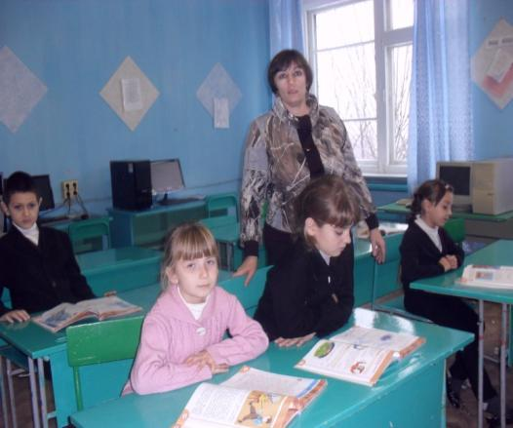
Мы на уроке

Slide 11
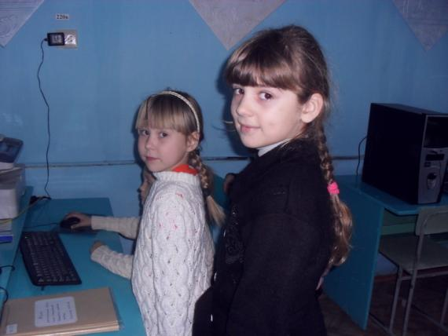
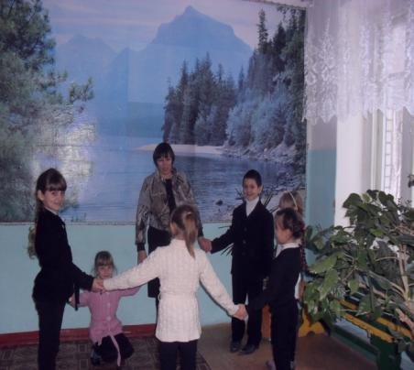
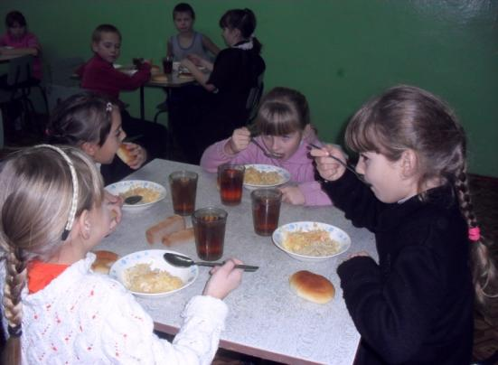
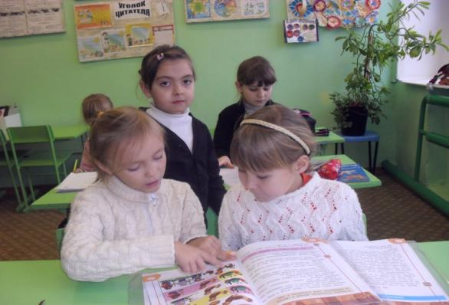
Мы на перемене

Slide 12
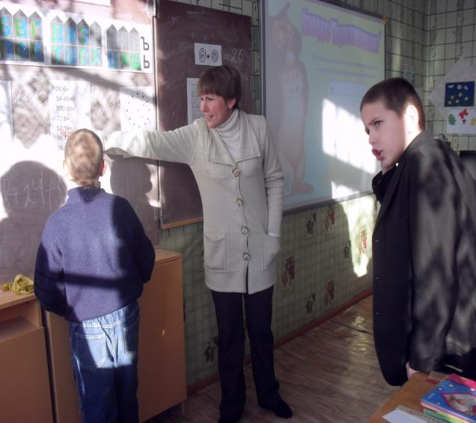
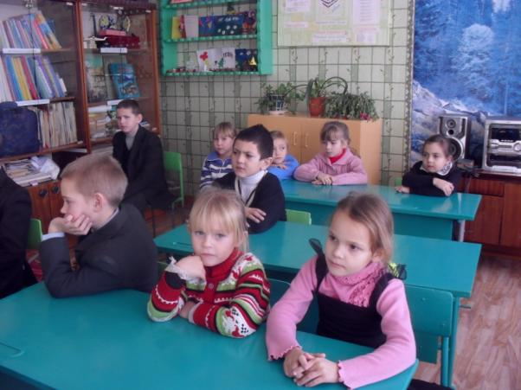
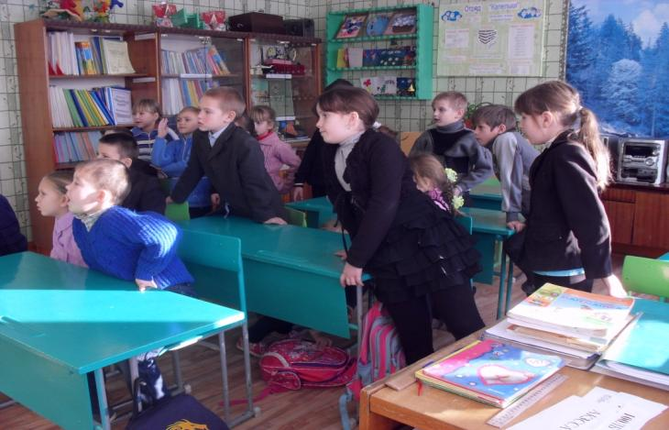
Неделя математики

Slide 13
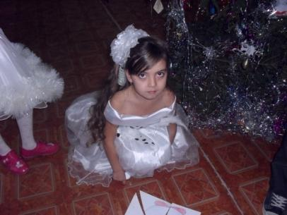
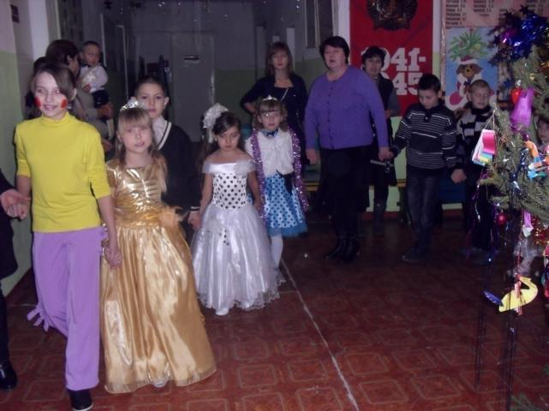
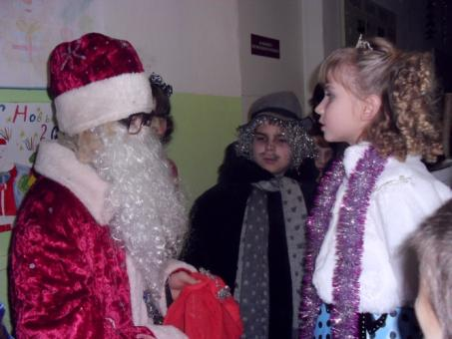
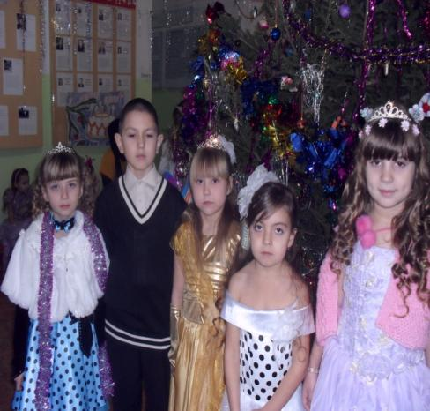
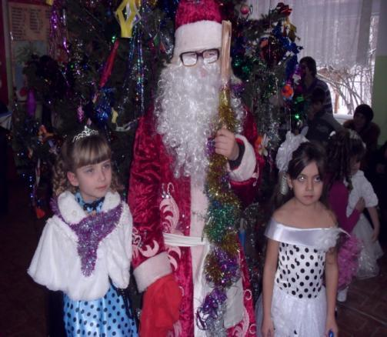
НОВЫЙ ГОД

Slide 14
.

